Slide 1

Payroll Information System
-Estupiñán Cortés Jeison Gerardo
-Lopez Osorio Dairon Stick
-Narváez Castro Miller Camilo
-Perez Garcia Nicolas Steven

Slide 2
Tabla de contenido
Planteamiento de la problemática
1.2 Objetivo general
1.3 Objetivos específicos
1.4 Justificación
1.5 Alcance
1.6 Delimitación
2. Técnicas y recolección de datos
3. Requerimientos funcionales y no funcionales
4. Stakeholder
5. BPMN’S
6. Diagramas de casos de uso

Slide 3
Planteamiento De La Problemática
En la empresa “Ingeniero Mekanico”que se encuentra ubicada en la localidad de Kennedy en el barrio Carvajal; los empleados trabajan de lunes a viernes desde las 7 am hasta las 5 pm, y los sábados de 9 am hasta las 12 medio dia, completando así las 48 horas laborales semanales delegadas por el código sustantivo del trabajo.

Slide 4
Planteamiento De La Problemática
Cada empleado maneja su propia minuta, donde diligencia sus horas laborales (entradas y salidas) y horas extras, esta planilla es solicitada cada quincena por el administrador para reconocer las horas extras (según su dependencia) de cada empleado, esto genera varios archivos de papel para cada empleado, mayor probabilidad de pérdida de los documentos y un malgasto de tiempo para el administrador.

Slide 5
Planteamiento De La Problemática
Para calcular la nómina el administrador debe suministrar la información planteada en la minuta en una hoja de cálculo de excel, perdiendo tiempo ingresando todas las fórmulas necesarias para determinar el pago de los seis empleados que hacen parte de la empresa y no cuentan con un contador.
Para la empresa es necesario conocer los datos actuales de cada uno de sus empleados, ellos no cuentan con un sistema de actualización de datos para sus empleados, lo cual genera una dificultad para verificar que la información principalmente suministrada está vigente.

Slide 6
Pregunta Problema
¿El método actual de registro de minuta es el más óptimo posible?

Slide 7
Objetivo General
Desarrollar e implementar un sistema que apoye a la gestión del pago de nómina de todos los empleados, donde se guarden automáticamente las horas laboradas y horas extras dependiendo si son diurnas, nocturnas o dominicales.

Slide 8
Objetivos Específicos
Gestionar comprobante de la nómina.
Permitir que el empleado visualice su información de nómina y pueda actualizar todos sus datos personales básicos.
Desarrollar una interfaz gráfica que se adapte a cualquier tipo de dispositivo para su uso.

Slide 9
Justificación
Este proyecto va a satisfacer las necesidades de la empresa “Ingeniero Mekanico” referentes a los procesos de pago de nómina de sus empleados, utilizando una aplicación web que permita que cada empleado ingrese la hora en la que empezó y finalizó su turno, y en caso de que realice horas extras, la aplicación pueda determinar cuál es el porcentaje adicional que se debe pagar.

Slide 10
Justificación
Adicionalmente, la aplicación va a permitir que los usuarios tengan un acceso directo a la actualización de sus datos básicos personales para que estas sean las correspondientes a la actualidad, en caso de que algún empleado tenga algún cambio de correo, número de celular, residencia, entre otros.

Slide 11
Alcance
Social: Aumentará su competitividad al mejorar el desarrollo social y bienestar del personal de la empresa.
Económico: La administración de los recursos será mejor y segura, al utilizar eficientemente su información.
Ambiental: Su proceso limpio en relación con el desarrollo sostenible aumentaría; al bajar el consumo de insumos como el papel.
Tecnológico: Al utilizar nuevas herramientas tecnológica mejorará los procesos y procedimientos de su información, siendo más rápidos y ordenados permitiendo mejorar en sus metas.
seguridad: El sistema permitirá brindarles seguridad de sus datos personales.

Slide 12
Delimitación
El sistema solo les permitirá a los usuarios según su rol (empleado, administrador) acceder a sitios en los cuales tengan permisos para poder generar actualizaciones, modificaciones, consultas y descargas.
El sistema solo les proporcionará un apoyo para el área de su nómina

Slide 13
Técnicas Y Recolección De Datos

Slide 14
Las técnicas que se usaron para la recolección de información fue por medio de cuestionarios a sus empleados y a al administrador de la empresa con herramientas como archivos de texto (Word) y Formularios de Google
https://forms.gle/1A8Hds6yhwWzCaiy9 (Empleado)
https://forms.gle/YweZFmHsP5c1f9NL8 (Administrador).

Slide 15
Administrador
¿Cuáles son los procesos que realiza para el pago de sus empleados?
¿Qué herramientas usa para realizar la nómina de sus empleados?
¿Qué nivel de dificultad se le presenta al momento de generar la nómina de sus empleados es?
Fácil b. Difícil c. Normal d. otra
¿Considera que malgasta papel para entregar el registro de nómina de sus empleados?
Sí b. No
¿Cuál es el lapso de tiempo que tarda en generar la nómina para un empleado?
a. De 10-30 minutos b. 1 hora c. Más de una hora d. Otra

Slide 16
Empleados
¿Tiene un acceso sencillo para la actualización y visualización de sus datos personales básicos?
¿Sabe el valor de sus aportes de prestación de servicios en su comprobante de nómina?(salud, pensión, prestaciones sociales y riesgos profesionales)
Sí b. No
¿Cómo cree usted que la empresa podría mejorar en el estado de nómina y actualización de datos?
Cuando se genera un error en su comprobante de nómina, ¿cuál es el proceso que se maneja?
¿En algún momento se le ha extraviado su comprobante de nómina y no tiene un amanera rápida de consultarla?

Slide 17
Requerimientos Funcionales

Slide 18
Identificación del requerimiento: | RF01
Nombre del requerimiento: | Crear usuario (Rol administrador)
Características: | El administrador podrá crear su usuario con privilegios.
Descripción del requerimiento: | El sistema le brindará al administrador registrarse con su nombre, cargo e información básica que pueda ser pública para los usuarios, dándole privilegios de crear los usuarios con el rol de empleado.
Requerimientos no funcionales: | RNF01, RNF02, RNF03, RNF04, RNF05, RNF07, RNF08, RNF09, RNF10.
Prioridad de requerimiento: | alta

Slide 19
Identificación del requerimiento: | RF02
Nombre del requerimiento: | Solicitud de usuario (Rol empleado)
Características: | El empleado podrá crear un nuevo usuario en el sistema diligenciando un formulario de solicitud
Descripción del requerimiento: | El sistema le brindará al usuario, por medio de la opción registrar, un formulario en el cual deberá diligenciar nombres, apellidos, documento, fecha de nacimiento, sexo, correo y cargo en la empresa, para que éste sea enviado al administrador y le disponga a ese correo y nombre el rol de empleado
Requerimientos no funcionales: | RNF01,RNF02,RNF03,RNF04,RNF05,RNF07,RNF08,RNF09, RNF10
Prioridad de requerimiento: | Alta

Slide 20
Identificación del requerimiento: | RF03
Nombre del requerimiento: | Asignar rol (Rol administrador)
Características: | El administrador podrá asignar el rol de empleado
Descripción del requerimiento: | El sistema registra el formulario de solicitud diligenciado por el empleado, como administrador podrá acceder a estas solicitudes y aceptar para que la información suministrada se guarde automáticamente en el sistema y se genere un código de activación y sea enviado al correo del empleado; si no es aceptada por el administrador, este formulario quedará inhabilitado por 20 días con opción de habilitar, después de eso será eliminado.
Requerimientos no funcionales: | RNF01,RNF02,RNF03,RNF04,RNF05,RNF07,RNF08,RNF09, RNF10
Prioridad de requerimiento: | alta

Slide 21
Identificación del requerimiento: | RF04
Nombre del requerimiento: | Loguear usuario
Características: | Los usuarios podrán ingresar con su nombre o correo y contraseña para ingresar al sistema
Descripción del requerimiento: | El sistema le dará acceso y permitirá entrar, dependiendo su rol podrá hacer actualizaciones.
Requerimientos no funcionales: | RNF01,RNF02,RNF03,RNF04,RNF05,RNF07,RNF08,RNF09, RNF10
Prioridad de requerimiento: | alta

Slide 22
Identificación del requerimiento: | RF05
Nombre del requerimiento: | Actualización de datos (Rol empleado)
Características: | El empleado podrá cargar las actualizaciones de sus datos básicos
Descripción del requerimiento: | Una vez aprobada la solicitud de creación de usuario y asignación de rol, cuando el empleado esté creando su usuario le pedirá digitar su información básica como dirección de residencia, tipo de sangre, familiares, datos de contacto, medios de transporte que usa para trasladarse al trabajo.
Requerimientos no funcionales: | RNF01,RNF02,RNF03,RNF04,RNF05,RNF07,RNF08,RNF09, RNF10
Prioridad de requerimiento: | media

Slide 23
Requerimientos No Funcionales

Slide 24
Identificación del requerimiento: | RNF01
Nombre del requerimiento: | Interfaz usuario
Características: | El sistema mostrará al usuario una interfaz sencilla y fácil de entender
Descripción del requerimiento: | El sistema debe mostrar una interfaz agradable para el usuario, la cual permita al usuario realizar procesos de manera eficiente.
Prioridad de requerimiento: | alta

Slide 25
Identificación del requerimiento: | RNF02
Nombre del requerimiento: | Tiempo y uso de registro
Características: | La aplicación podrá ser usada por varios usuario a la vez
Descripción del requerimiento: | Debido a que los usuarios tienen los mismos horarios de turno, es indispensable que la aplicación pueda registrar la información en el menor tiempo posible
Prioridad de requerimiento: | Alta

Slide 26
Identificación del requerimiento: | RNF03
Nombre del requerimiento: | Velocidad de actualización
Características: | Los datos actualizados en la base de datos deben ser subidos en menos de 2 segundos.
Descripción del requerimiento: | Al momento que un usuario actualice sus datos personales, debe ser subida a la nube de una manera rápida para que sea evidente en cualquier momento.
Prioridad de requerimiento: | alta

Slide 27
Identificación del requerimiento: | RNF04
Nombre del requerimiento: | Respaldo
Características: | Los datos de registro deben ser respaldados cada 12 hrs
Descripción del requerimiento: | Para evitar que los registros se borren, la aplicación debe generar una copia de respaldo cada 12 hrs con toda la información, y en caso de que exista algún fallo se podrá descargar cualquier versión anterior
Prioridad de requerimiento: | alta

Slide 28
Identificación del requerimiento: | RNF05
Nombre del requerimiento: | Modo de empleo
Características: | El sistema le explicará al usuario cómo debe ser operado
Descripción del requerimiento: | El sistema tendrá un manual que será mostrado por medio de ventanas emergentes para las primeras 3 entradas o login de cada usuario para facilitar el modo de operación de la aplicación
Prioridad de requerimiento: | Media

Slide 29
Stakeholder Interno

Slide 30
Stakeholder
Payroll Information System
STAKEHOLDERS -
ID | ROL | DEFINICIÓN | CÓDIGO | REQUERIMIENTOS FUNCIONALES O SERVICIOS QUE ESPERA DEL SISTEMA
SHI01 | Arquitecto de software | Profesional que participa en la toma de decisiones en la arquitectura del sistema garantizando desempeño, flexibilidad y mantenibilidad | RF1 - RF10 | Diseñar la arquitectura del software con diferentes herramientas y lenguajes de programación, gestionando requisitos funcionales y no funcionales
SHI02 | Jefe de pruebas | Es la persona que se responsabiliza de la calidad de la gestión de proyectos, por medio de la evaluación de prueba | RF1 -RF10 | Revisar el proyecto base, probando y evaluando posibilidades de uso y errores, asimismo, deberá generar las pruebas de funcionalidad de nuevas actualizaciones
SHI03 | Jefe de cambios | Analista de cambios que se pueden presentar dentro de una empresa que puede afectar el propósito o los requisitos del software | RNF2, RNF3, RNF7,RNF10 | Analizar el entorno y necesidades internas y externas de la empresa, para planificar cambios nuevos en el sistema
SHI04 | Analista especificador de requisitos | Es aquél analista que se encuentra en el ciclo de vida del software; ideando, analizando, construyendo y ejecutando el sistema | RF1,RF3,RF6RF10 | Analizar el sistema de información y las necesidades de los usuarios, planteando nuevos requisitos y funciones que debe cumplir el sistema, acompañando su realización desde el momento que se plantea hasta que se ejecuta la nueva función
SHI05 | Diseñador de interfaz | Persona que genera y mejora el aspecto visual del aplicativo | RNF1, RNF5, RNF6, RNF9 | Reconocer las necesidades y demandas del cliente sobre la parte gráfica (interfaz) del software, mejorando así la experiencia de los usuarios correspondiente a la facilidad de uso
SHI06 | Diseñador de base de datos | Persona que define el diseño y las acciones con las bases de datos de un sistema | RF5, RNF4 | Generar un diseño detallado sobre la base de datos del sistema de información, mediante procedimientos que generen un correcto uso y respaldo de los datos del sistema
Stakeholders_V1 - Hojas de cálculo de Google

Slide 31
Stakeholder externo
Payroll Information System
STAKEHOLDERS -
ID | ROL | DEFINICIÓN | CÓDIGO | REQUERIMIENTOS FUNCIONALES O SERVICIOS QUE ESPERA DEL SISTEMA
SHE01 | Cliente | Todo usuario que interactúe con el software | RF01-RF10 | Realizar búsquedas, descargas, actualizar datos, registrarse y loguearse dentro del sistema.
SHE02 | Comunidad | Son los clientes directos de la empresa "Ingeniero Mekanico" | RNF01, RNF05, RNF06, RNF09 | Interactuar con la plataforma de la empresa para conocer de ella y generar futuras asociaciones, contrataciones o negociaciones.
https://docs.google.com/spreadsheets/d/1oGTx5ctfuRekAL_nXmOpRxm9TeB7kkD5I232_LJYWU8/edit?usp=sharing

Slide 32
BPMN’s

Slide 33
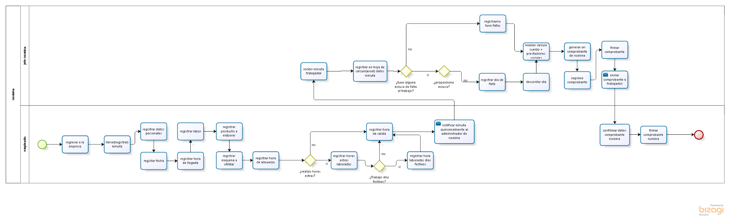
Diagrama BPMN Del Sistema Actual

Slide 34
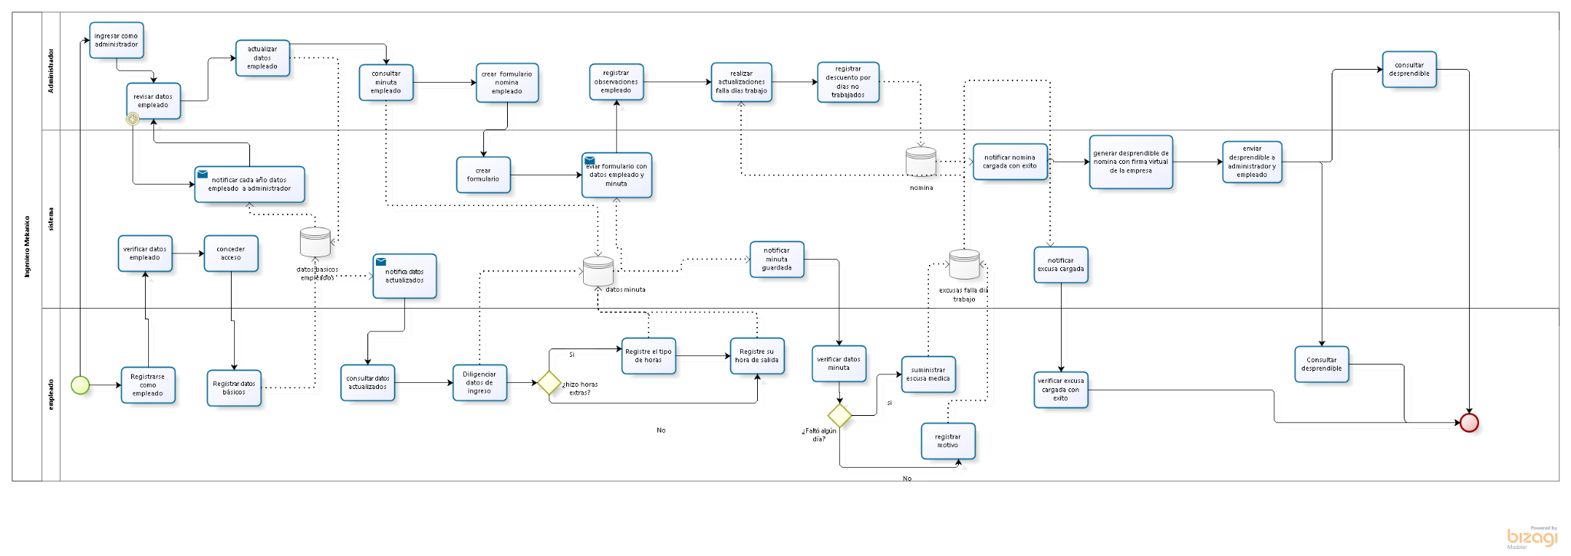
Diagrama BPMN Esperado

Slide 35
Diagramas Casos De Uso

Slide 36
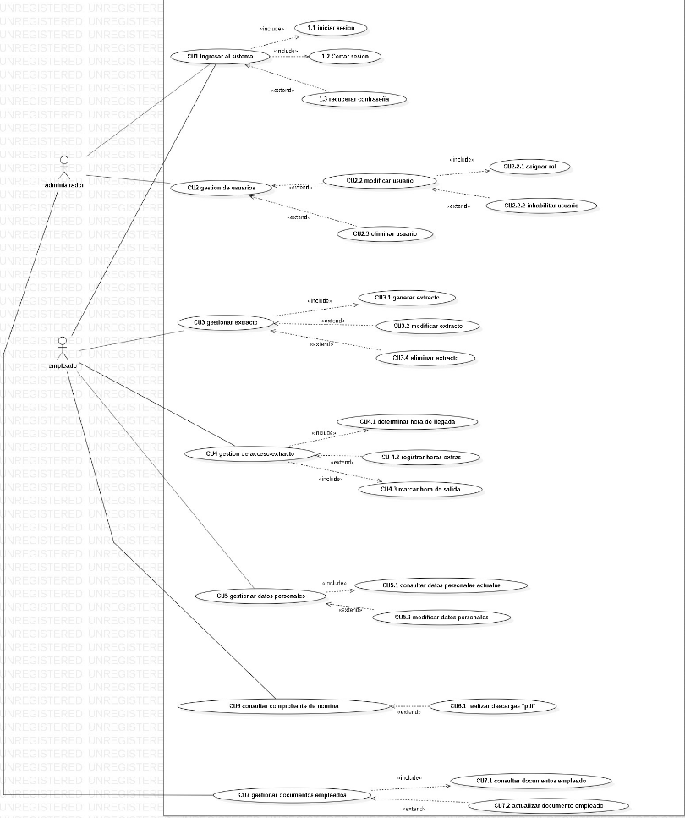
Casos de uso
https://drive.google.com/file/d/1uaB2wYiDucWoYoMvKKBiBnLnB0zJjlN3/view?usp=sharing

Slide 37
Casos De Uso Extendidos

Slide 38
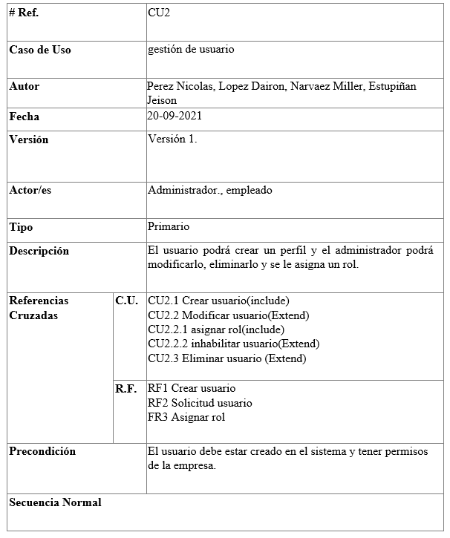
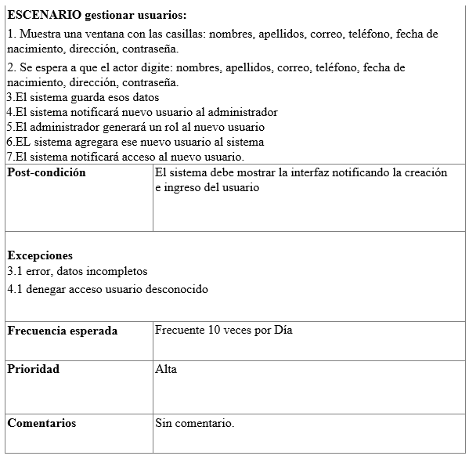
Gestión de usuarios

Slide 39
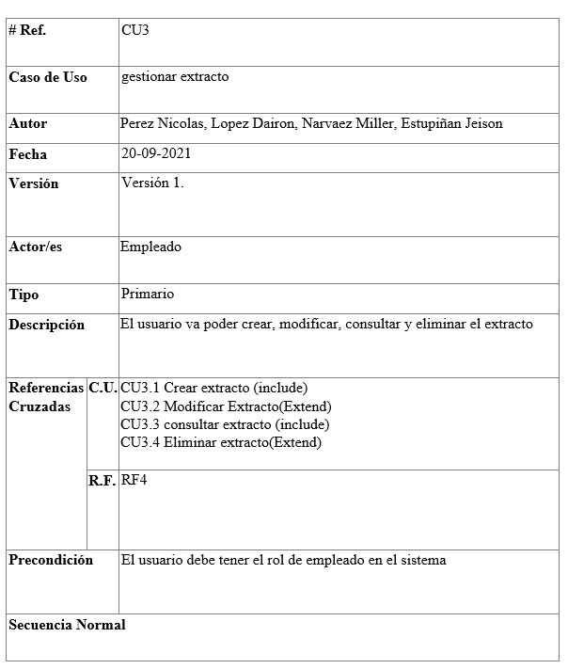
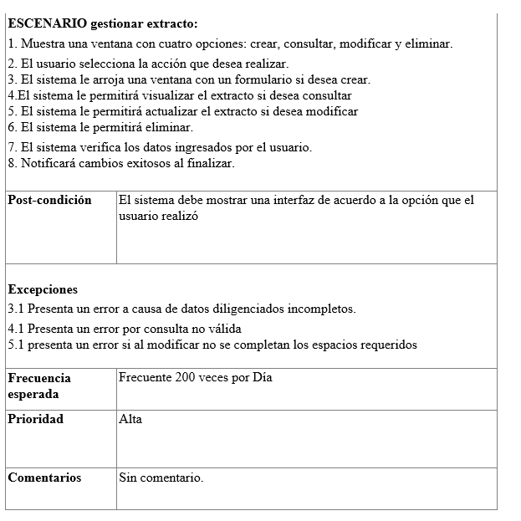
Gestión de extracto

Slide 40
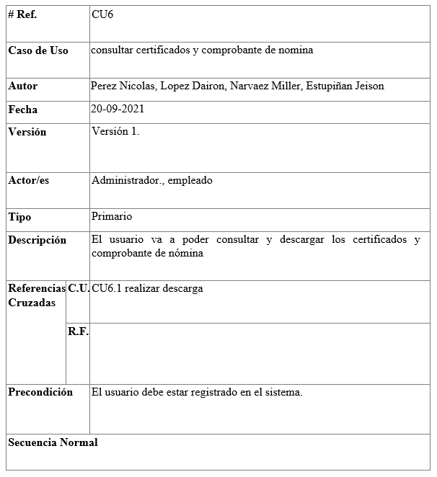
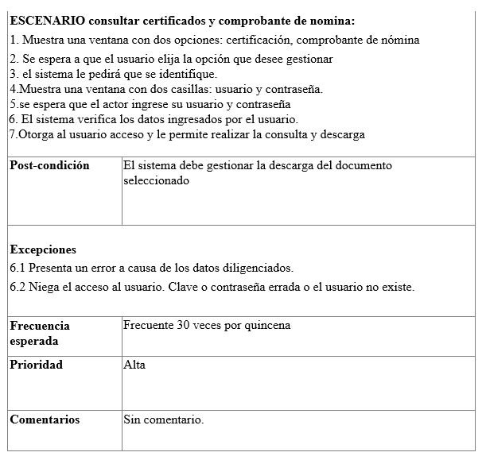
Consulta de comprobante de nómina

Slide 41
¡Gracias!

